Slide 1

主讲人：倪震
本幻灯片参考了韩顺平老师的课件，特此表示感谢！

Slide 2
XML的SAX解析
在使用 DOM 解析 XML 文档时，需要读取整个 XML 文档，在内存中构建代表整个 DOM 树的Doucment对象，从而再对XML文档进行操作。此种情况下，如果 XML 文档特别大，就会消耗计算机的大量内存，严重情况下可能还会导致内存溢出。

Slide 3
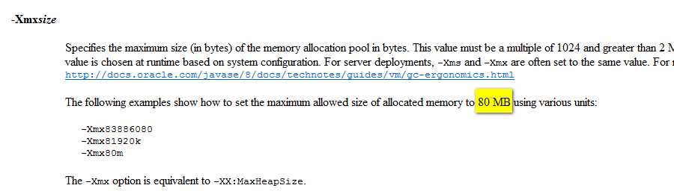
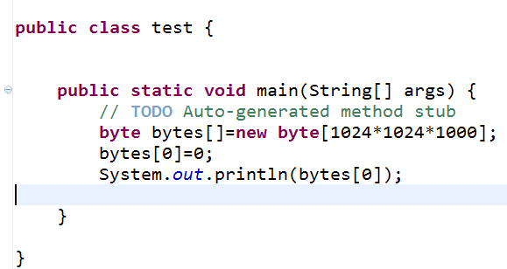
XML的SAX解析
面试题: 说请下下面的代码会出现什么问题?
byte bytes[]=new byte[1024*1024*1000];
bytes[0]=0;
System.out.println(bytes[0]);

Slide 4
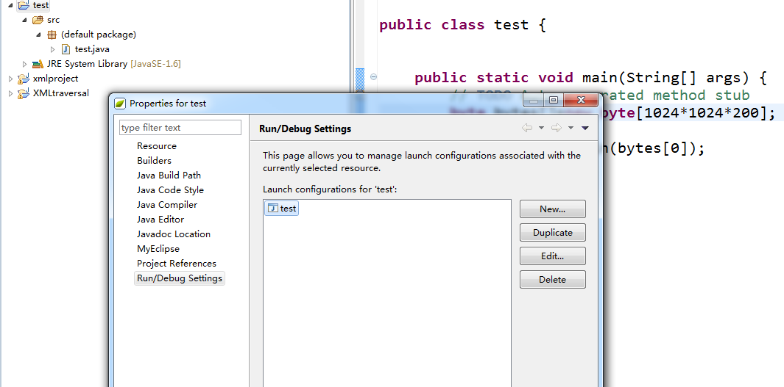
XML的SAX解析

Slide 5
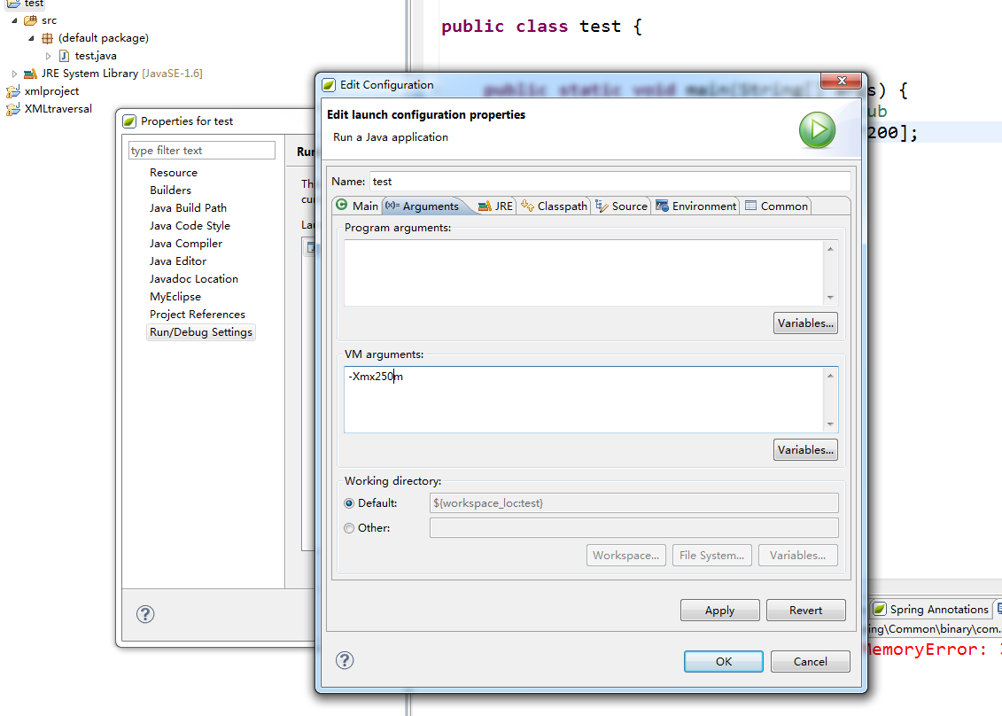
XML的SAX解析

Slide 6
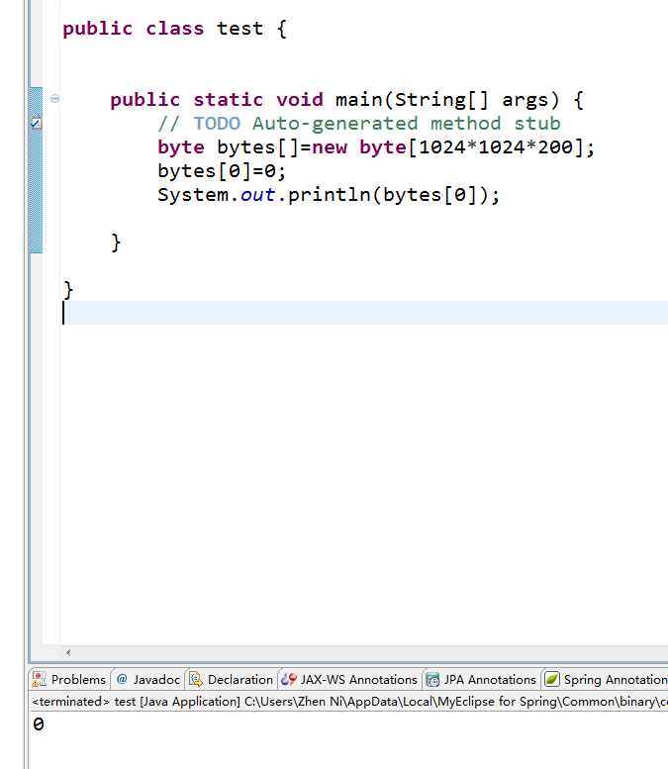
XML的SAX解析

Slide 7
XML的SAX解析
SAX解析允许在读取文档的时候，即对文档进行处理，而不必等到整个文档装载完才会文档进行操作。
通过继承DefaultHandler ,来开发一个sax解析器

Slide 8
XML的SAX解析
<?xml version="1.0"?>
<班级>
<学生>
<名字>张三</名字>
<年龄>23</年龄>
<介绍>学习刻苦</介绍>
</学生>
<学生>
<名字>李四</名字>
<年龄>32</年龄>
<介绍>是一个好学生</介绍>
</学生>
</班级>
SAX解析器开始扫描
如果发现了文档开始就会去调用事件处理器相应的方法
比如，当发现文档开始，就调用startDocument( )，如果发现一个元素（标签），就调用startElement( )
SAX解析器
事件处理器（继承Default Handler类）
有一些函数
startDocument(参数);
startElement(参数)
character(参数){
//执行什么操作由程序员自己指定
}
endElement(参数..)

Slide 9
SAX解析机制
sax是一种推式的机制,你创建一个sax 解析器,解析器在发现xml文档中的内容时就告诉你(把事件推给你). 如何处理这些内容，由程序员自己决定。
在基于sax 的程序中,有五个最常用sax事件
startDocument() ----> 告诉你解析器发现了文档的开始,告诉你解析器开始扫描文档.
endDocument() ---> 告诉你解析器发现了文档尾
startElement()------> 告诉你解析器发现了一个起始标签,该事件告诉你元素的名称,该元素所有的属性名和值.
character() -----> 告诉你解析器发现了一些文本,将得到一个字符数组, 该数组的偏移量和一个长度变量,有这三个变量你可以得到解析器所发现的文本.
endElement()-----> 告诉你解析器发现了一个结束标签,该事件告诉你元素的名称

Slide 10
SAX解析机制
SAX采用事件处理的方式解析XML文件，利用 SAX 解析 XML 文档，涉及两个部分：解析器和事件处理器：
解析器可以使用JAXP的API创建，创建出SAX解析器后，就可以指定解析器去解析某个XML文档。
解析器采用SAX方式在解析某个XML文档时，它只要解析到XML文档的一个组成部分，都会去调用事件处理器的一个方法，解析器在调用事件处理器的方法时，会把当前解析到的xml文件内容作为方法的参数传递给事件处理器。
事件处理器由程序员编写，程序员通过事件处理器中方法的参数，就可以很轻松地得到sax解析器解析到的数据，从而可以决定如何对数据进行处理。

Slide 11
SAX解析XML文档
使用SAXParserFactory创建SAX解析工厂
SAXParserFactory spf = SAXParserFactory.newInstance();
通过SAX解析工厂得到解析器对象
SAXParser sp = spf.newSAXParser();
将解析对象和事件处理器对象关联
sp.parse("src/myClass.xml", new MyHander());

Slide 12
SAX解析XML文档
<?xml version="1.0"?>
<班级>
<学生>
<名字>张三</名字>
<年龄>23</年龄>
<介绍>学习刻苦</介绍>
</学生>
<学生>
<名字>李四</名字>
<年龄>32</年龄>
<介绍>是一个好学生</介绍>
</学生>
</班级>

